Slide 1
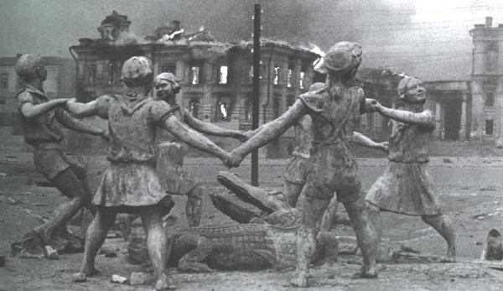
УКРАДЕННОЕ СОЛНЦЕ
(Сталинград: дневник военного детства)

Slide 2
«Бармалей», «Детский хоровод», «Танцующие дети», «Дети и крокодил»
ЧТО ВАМ ИЗВЕСТНО ОБ ЭТОМ ФОНТАНЕ, ОБ ЭТОЙ ФОТОГРАФИИ? КОГДА ОНА БЫЛА СДЕЛАНА?

Slide 3
СТРАНИЦА 1. «УТРАЧЕННОЕ ПОКОЛЕНИЕ» Фотографии из семейного альбома
В верхнем ряду третья слева – Галя Шершнёва, сидят слева направо Юлия Коноваленко и Нина Стрельникова

Slide 4
За два года до начала войны …
Ю. Коноваленко и Н. Стрельникова на маскараде в 1939 г.

Slide 5
Отличный аттестат выпускницы Юлии Коноваленко май 1942 года До начала Сталинградской битвы осталось 3 месяца…

Slide 6
Военный выпуск: в 1942 году им было по 17…
Г. Шершнёва М. Забиякина

Slide 7
ЧТО С НИМИ СТАЛО? Выпускники года школы № 1 Сталинграда, май 1942
Р. Лукина А. Гукалова Н. Черкасова

Slide 8
Неизвестные судьбы Сталинградских школьников
Юля Кирюхина Юля Коноваленко

Slide 9
СТРАНИЦА 2. «Конец детства» 17 июля 1942 года на дальних подступах к Сталинграду началась Великая битва
Немецкая 6 армия Паулюса наступает на Сталинград

Slide 10
23 августа 1942 года, воскресенье. В 16 часов 18 минут началась массированная бомбардировка Сталинграда. В течение дня было произведено 2 тысячи самолётовылетов на город
Фашистские истребители подлетают к Сталинграду

Slide 11
СТРАНИЦА 3. «Америка удивляется»

Slide 12
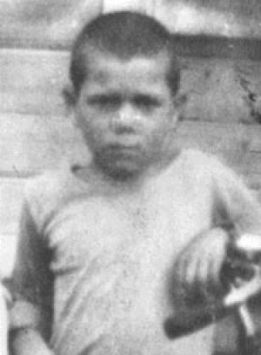
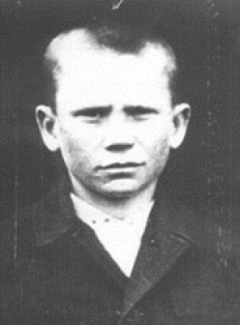
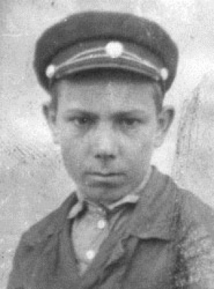
СТРАНИЦА 4. «Босоногий гарнизон»
«Мы клянёмся всё время бить фашистов, по-всякому вредить им. Мы будем мстить за расстрелянных и замученных женщин, детей, стариков. Кровь за кровь! Никто из нас не испугается, не отступит и не изменит. За измену и трусость – смерть».
Тимофей Тимонин
Семён Манжин
Аксён Тимонин

Slide 13
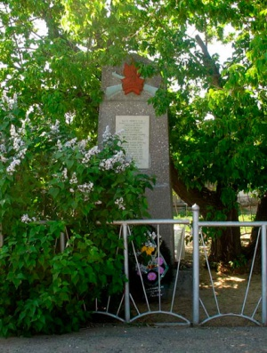
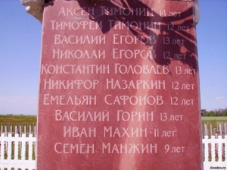
«БОСОНОГИЙ ГАРНИЗОН»
Их место
захоронения
Памятник на месте
казни ребят
Надпись на памятнике

Slide 14
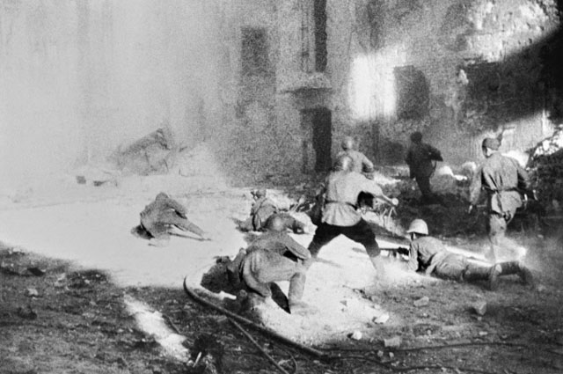
СТРАНИЦА 5. «УЛИЧНЫЕ БОИ В СТАЛИНГРАДЕ ГЛАЗАМИ ДЕТЕЙ»
20 сентября 1942 года немецкая авиация полностью разрушила вокзал «Сталинград – 1».
Шли тяжёлые бои за элеватор.
Уличный бой
в Сталинграде
в сентябре
1942 года

Slide 15
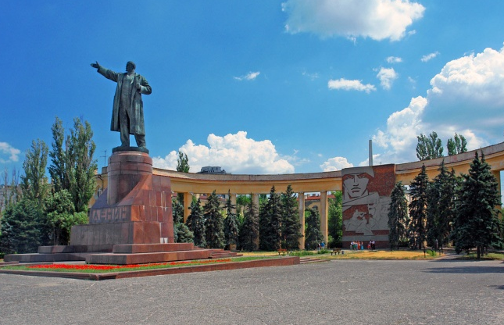
26 сентября 1942 года группа разведчиков под командованием сержанта Павлова и взвод лейтенанта Заболотного завладели двумя домами, занимающими важное стратегическое положение на площади 9 января.
Разрушенный дом Павлова, в котором во время Сталинградской битвы держала оборону группа советских бойцов

Slide 16
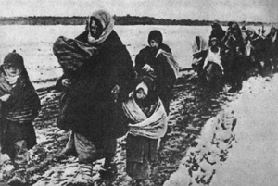
СТРАНИЦА 6. «ГОЛОД»
23 октября 1942 расстояние от переднего края боя
до Волги сократилось до 300 метров.
Гражданское население в Сталинграде

Slide 17
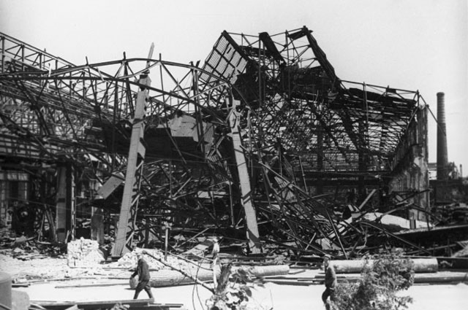
СТРАНИЦА 7. «ТРУД НА ПРОИЗВОДСТВЕ»
Руины Сталинградского тракторного завода
имени Ф. Э. Дзержинского

Slide 18
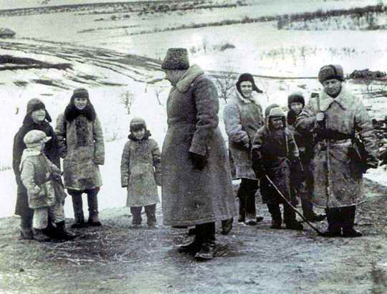
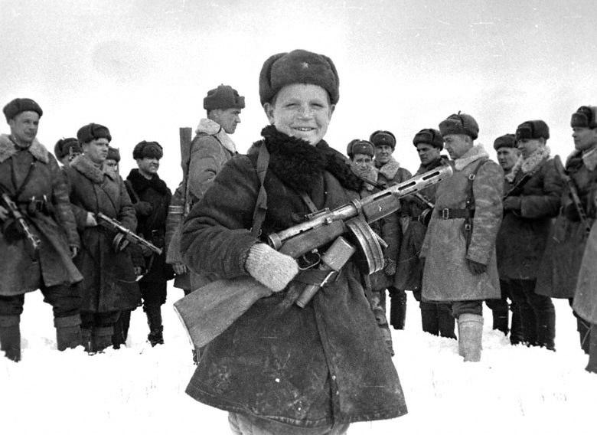
СТРАНИЦА 8. «СЫН ПОЛКА»
Дети военного Сталинграда

Slide 19
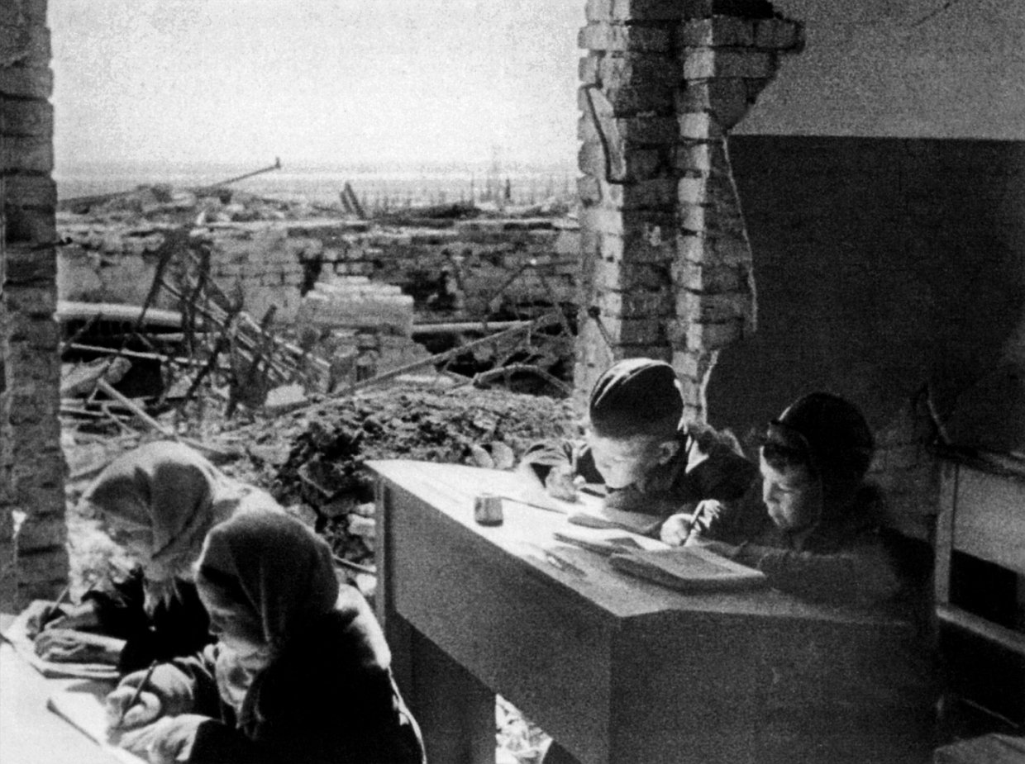
СТРАНИЦА 9. «УДИВИТЕЛЬНЫЕ ИСТОРИИ»

Slide 20
СТРАНИЦА 10. «НАСТУПИЛА ТИШИНА»
Жители Сталинграда возвращаются к своим очагам

Slide 21
ПОБЕДА В СЕРДЦЕ КАЖДОГО!

Slide 22
УЧАСТВУЕМ!
Акция «Бессмертный полк»
Проект «История моей семьи в истории Великой Отечественной войны»
На школьном сайте раздел «Наш взвод героев», фильм на основе материалов проекта
9 мая 2017 года

Slide 23
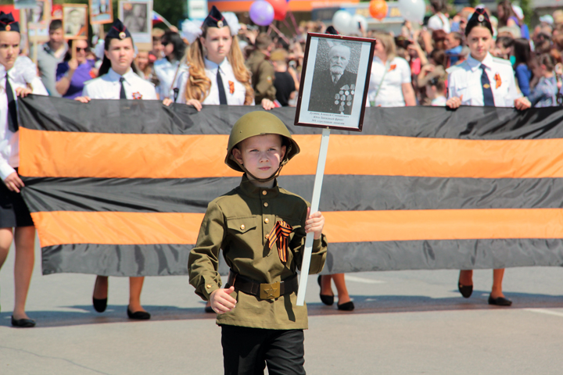
9 мая. АКЦИЯ «Бессмертный полк»
На школьном сайте раздел «Наш взвод героев»,
фильм по материалам проекта

Slide 24
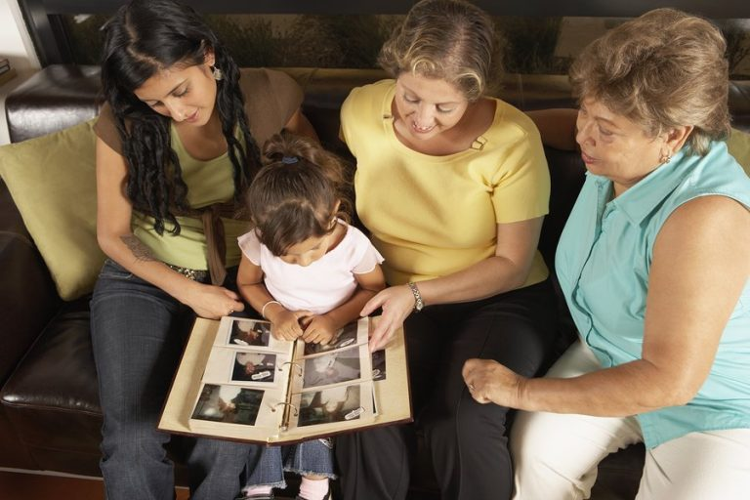
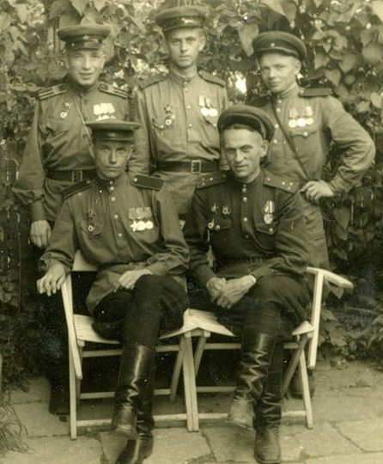
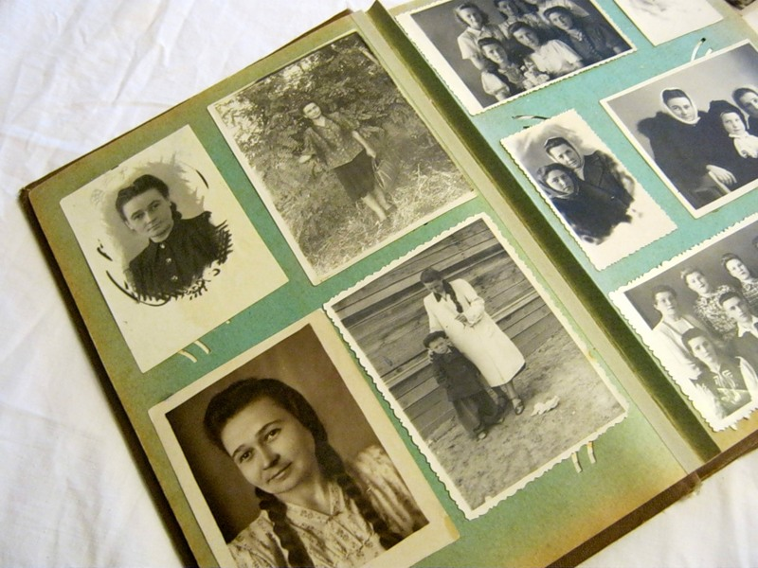
Воссоздание семейного альбома

Slide 25
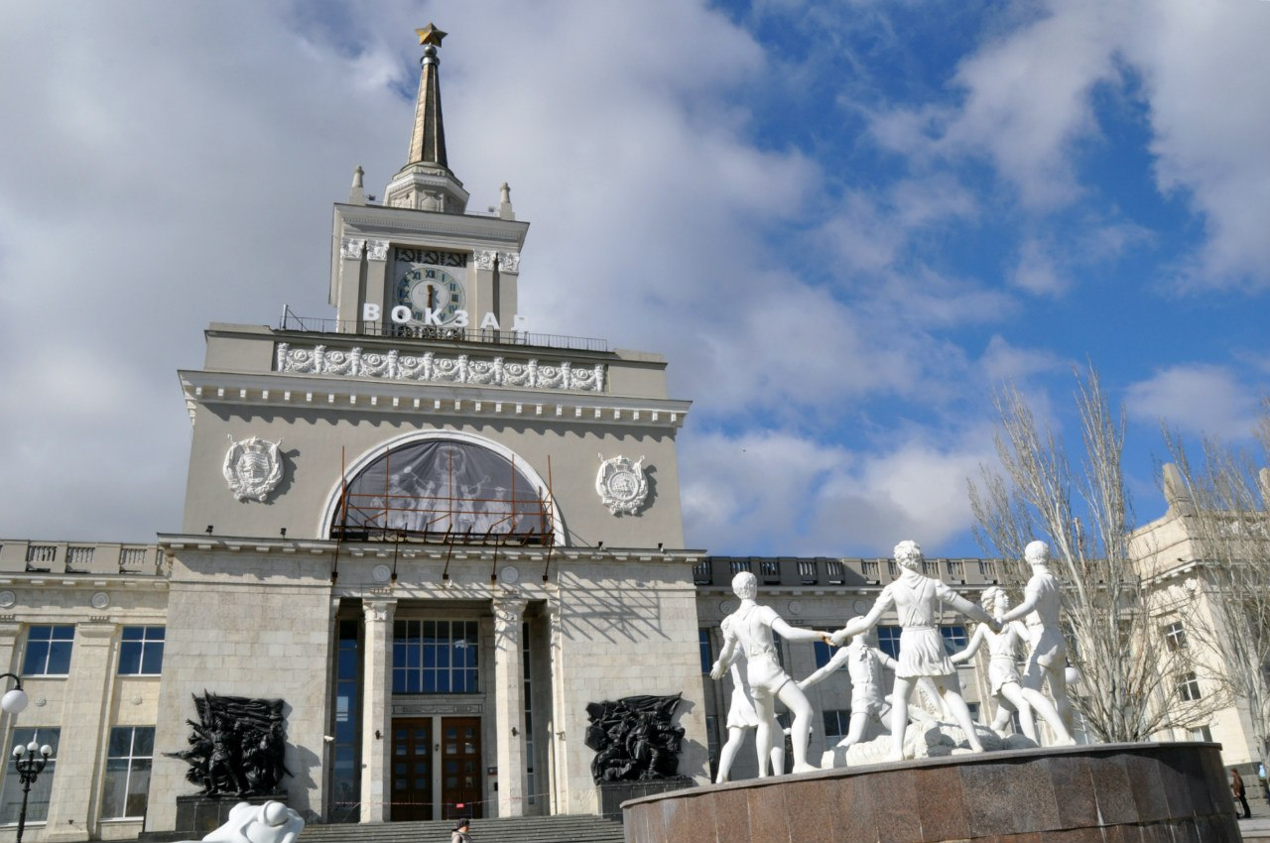
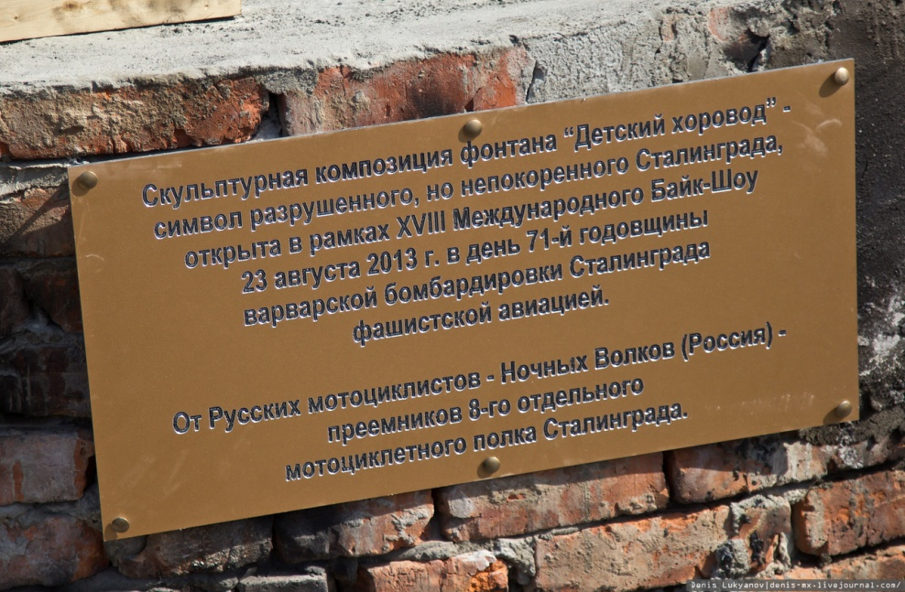
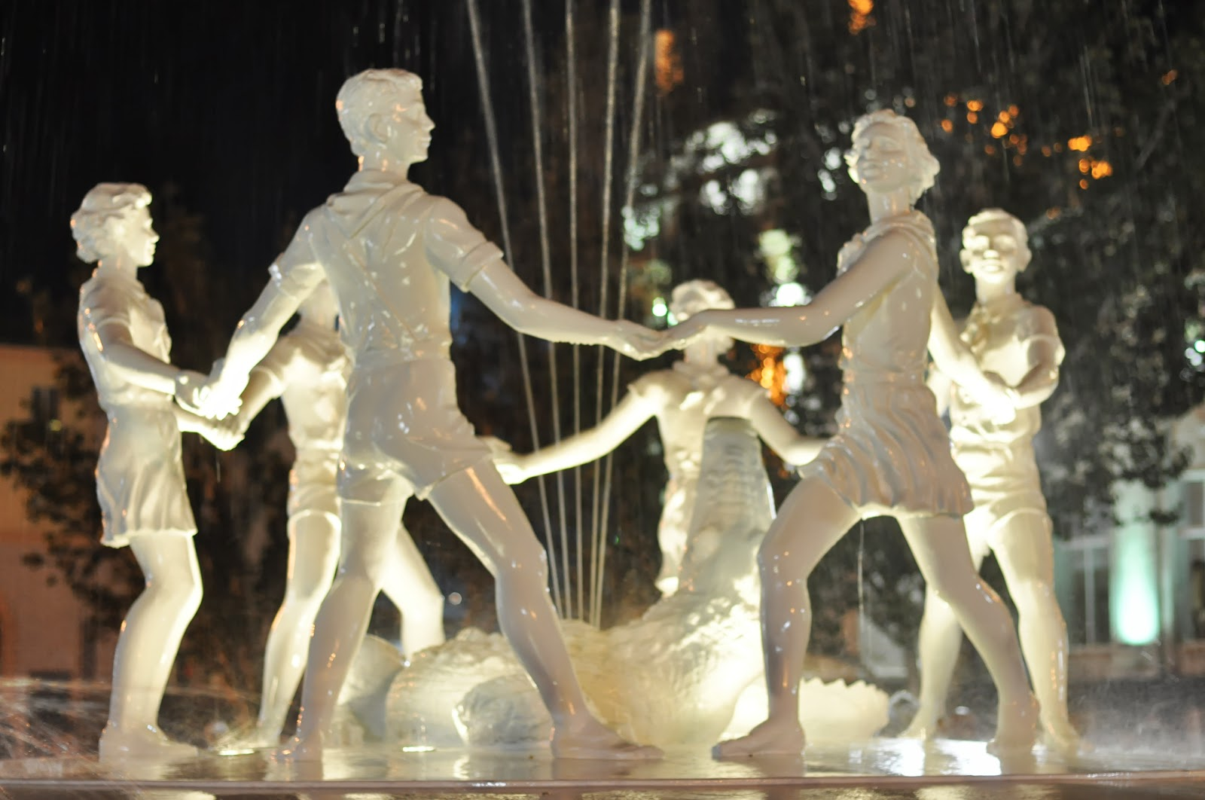
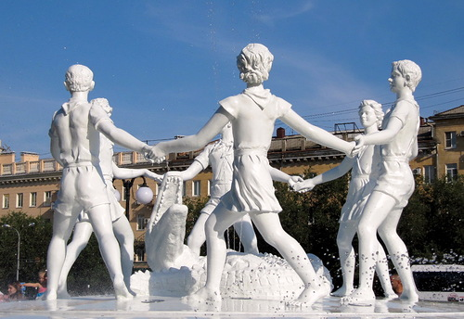
Проект «История моей семьи в истории Великой Отечественной войны»

